Slide 1
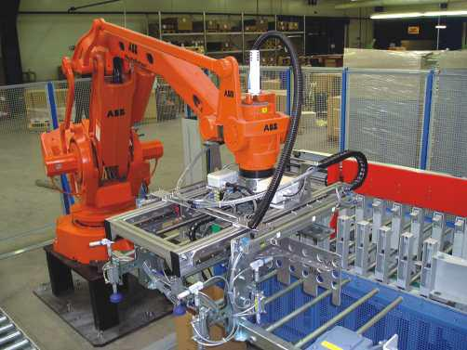
POČÍTAČ A PRIEMYSEL, POČÍTAČ A DOPRAVA
Michal Tomaško

Slide 2
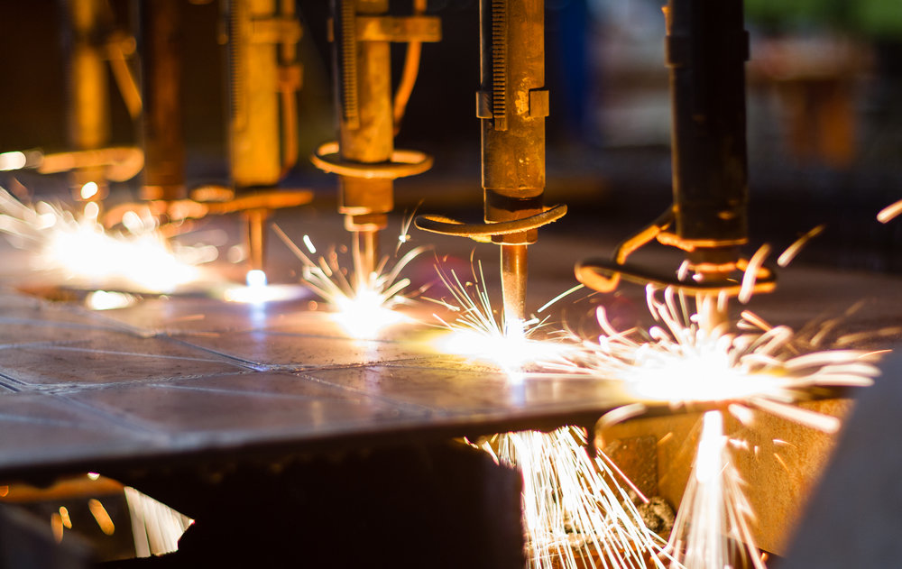
PRIEMYSEL
v priemyselnej oblasti nám informatika pomohla oslobodiť sa od dlhých, opakujúcich sa úkonov
umožnila nám efektívnejšie navrhovať a konštruovať omnoho zložitejšie zariadenia

Slide 3
CAD (computer aided design applications)
Aplikácia na efektívne a kvalitné vytváranie návrhu a dokumentácie výrobkov.
Umožňuje modelovať v 2D, 2.5 D a 3D priestore.
Dnes sa bez týchto systémov nezaobíde žiadny väčší podnik.

Slide 4
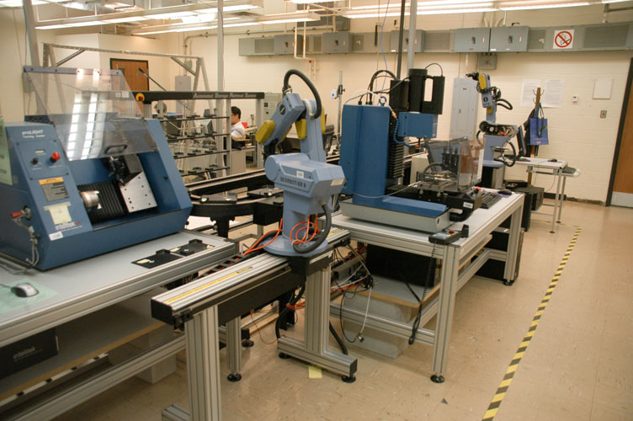
CIM (computer integrated manufacturing applications)
riadi proces výroby produktu od jeho návrhu až po distribúciu
zefektívňujú výrobu a znižujú nepotrebné zásoby materiálov v sklade podniku
Manuálna práca CIM systém

Slide 5
Roboty
sú neoddeliteľnou súčasťou automatizácie priemyslu
riadia zložité výrobné postupy a sú riadené počítačmi
Využitie: Automobilový priemysel
Strojárenstvo
Elektrotechnický priemysel a iné
VÝHODY NEVÝHODY vykonávajú monotónnu prácu pre zamestnanca - za človeka školenia a znižovanie stavov
dokážu pracovať all-round
Simroid

Slide 6
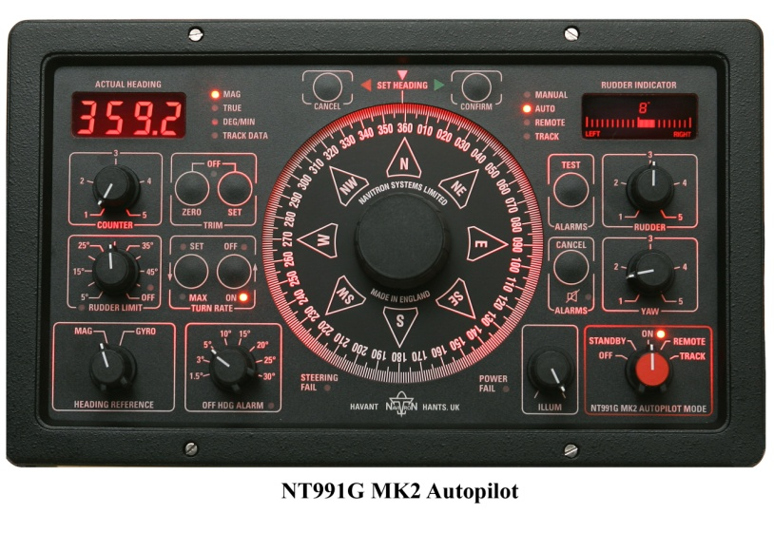
Doprava
Informatika má široké uplatnenie aj v doprave.
V autoškolách sa používa trenažér, na ktorom si môžeme vyskúšať, ako vozidlo v rôznych situáciách reaguje a ako ho správne ovládať.
V lietadlách je využívaný autopilot.

Slide 7
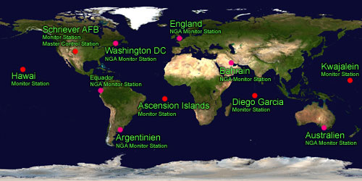
GPS (global positioning system)
Satelitný navigačný systém
Spočiatku vyvíjaní pre vojenské účely armády USA neskôr schválené aj využívanie pre civilný sektor.
Systém GPS je tvorený tromi zložkami:
Kozmická
Riadiaca
Užívateľská

Slide 8
ABS
Systém, ktorý monitoruje pohyb kolies a jeho úlohou je kontrolovať brzdový systém a zabrániť ich zablokovaniu a šmyku.
Od januára 1991 bola zavedená povinnosť výbavy ABS pre všetky nákladné vozidlá a autobusy nad 3,5 tony.
Nevýhodou je dlhšia brzdná dráha a nesprávne vyhodnotenia systému.
ABS

Slide 9
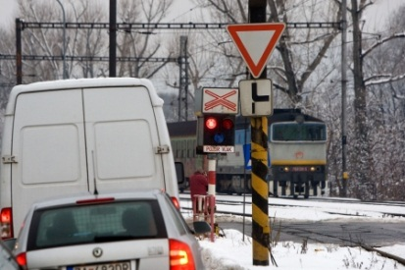
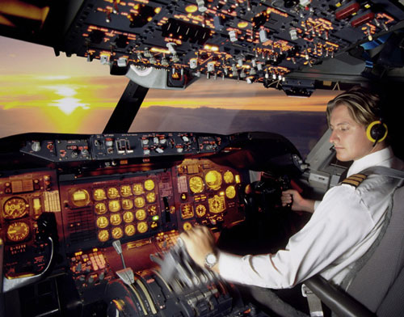
LETECKÁ, AUTOMOBILOVÁ, VLAKOVÁ DOPRAVA
Pri riadení lietadiel sa používa počítač, ktorý sleduje a vyhodnocuje údaje.
Počítače a riadenie sa aplikuje aj v automobilovom priemysle.
V železničnej doprave signalizačné zariadenia.

Slide 10
ZDROJE
http://fstroj.utc.sk
http://www.spslevice.sktika
http://sk.wikipedia.org
http://www.youtube.com
http://gps.tym.cz
http://www.designtech.cz

Slide 11
ĎAKUJEM ZA POZORNOSŤ

